Slide 1
BIM et ERA ?
Quand ?
Pour (faire) quoi ?
Comment ?
D. Robin , prof. L.R/Y po C. Dziubanowski , IA, IPR, NANTES.
Utile, nécessaire ??

Slide 2
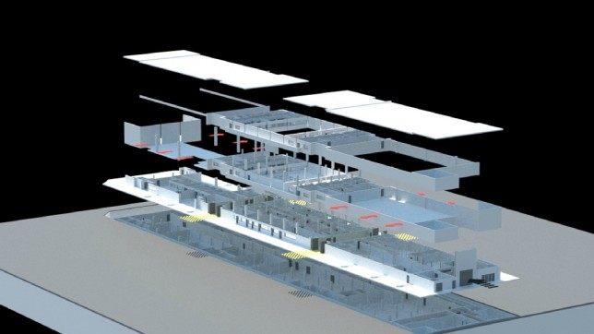
QUAND : HORIZON 2017
BANQUE ACCUEIL ???
Hôpital en Corse
© Z.Studio – BIM sur le site : lemoniteur.fr / BIM & marchés publics

Slide 3
QUAND : DES 2016
Des CHALLENGES :
TRANSITION ENERGETIQUE
TRANSITION NUMERIQUE
PERFORMANCES énergétique, économique…
REGLEMENTATIONS accessibilité, incendie…
Des ETAPES :
REFERENTIELS STS dont ERA
EXAMENS dans second temps.

Slide 4
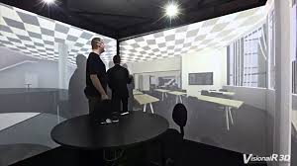
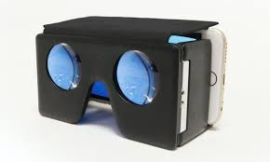
POURQUOI ?
IMMERSION VIRTUELLE : Cave, casque..
Commerçant teste
L’ ergonomie.
M. Le Maire dans
future bibliothèque.
Etudiant observe
son projet.
40 k€/cabine → 2,5 k€/ poste → 20€ max

Slide 5
POURQUOI ?
LANGAGE COMMUN : format IFC
ARCHITECTE
BET STRUCTURE
BET INFRA STRUCTURE
BET ENERGIES
BET RESEAUX
…
PLAQUISTE
PLOMBIER – CHAUFFAGISTE
ELECTRICIEN
CARRELEUR
AGENCEUR
…
≈ autant de formats
pratiquement incompatibles.
LOGICIELS METIERS adoptent FORMAT COMMUN :
BI-LINGUISME ! INTERACTION FACILE !

Slide 6
POURQUOI ?
TRAVAUX CONTRIBUTIFS :
TRADITIONNEL
ARCHITECTE
BET INFRA STRUCTURE
BET STRUCTURE
BET ENERGIES
BET RESEAUX
…
PLAQUISTE
PLOMBIER – CHAUFFAGISTE
ELECTRICIEN
CARRELEUR
AGENCEUR
…
→ MAQUETTE(s)
NUMERIQUE(s)
À terme UNE maquette.
Travailler en série → Travailler en parallèle
Capitalisation : murs seront dessinés une seule fois !

Slide 7
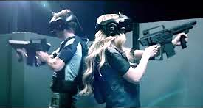
POURQUOI ?
INTEROPERABILITE :
Entre LOTS - INTERVENANTS – VISITEURS…
BET CHAUFFAGE VS
BET STRUCTURE
passage des gaines, tuyaux et autres percements!
Ils peuvent être à des km de distance et
se trouver* dans la même pièce.
* « virtuellement »

Slide 8
POINT d’ETAPE
Commercialement performant.
Verso créatif, esthétique, finition, subjectif des projets.
Dernier lot à intervenir >>> Grand intérêt à anticiper.
BIM propose une autre organisation relationnelle de la construction.
BIM est naissant. Il va évoluer. Il faut en être.
⇒ Agenceur ERA ne peut pas être absent .
on faisait de la mécanique avant les éléments finis…
on a fait de la menuiserie avant la CN…
on faisait du dessin avant l’ordinateur…
on a construit sans le BIM…
Mais on peut faire mieux pour moins cher !!

Slide 9
MIB = Modélisation des Informations du Bâtiment
BIM = Building Information Modeling.
Dans un logiciel interopérable (langage commun), dessin 3D avec des objets renseignés ( matière, coût, vie, jour pose…), hiérarchisés et/ou reliés entre eux (porte dans mur).
Chef d’orchestre = BIM manageur : gérer
préséances, droits, conflits, confidentialité

Slide 10
UTILISATIONS de la MAQUETTE.
Dans la vraie vie :
Quand je scelle mon meuble accueil : état des lieux ? Carreleur ?
Quand j’approvisionne mes muraux : état des lieux ? Electricien ? Plaquiste ?
Quand j’implante la ligne de caisse : état des lieux ? Repères ?
Quand je suis dans la réserve : l’entrée du magasin en vue ?
Un client en fauteuil voit-il les BAES correctement ?
Trivial : les modules passent-il dans le sas ?
Dans la formation :
Repérer, identifier, …trouver des données.
Tester des idées, des solutions, gérer des conflits, des interfaces de lots.
S’immerger dans un projet polynôme.
Appréhender les lots connexes.
Chiffrer, planifier les interventions en immersion (ou pas).
Utiliser les banques de données professionnelles.
Interfacer différentes sections : BAT, EEC, FED, ENVELOPPE, ERA…
L’imagination au pouvoir !!

Slide 11
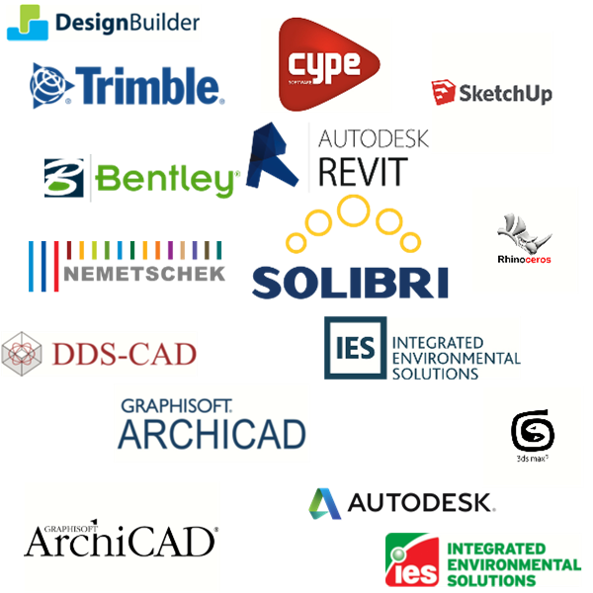
COMMENT ?
First : advice your english !
Par une progression
raisonnable
dans les niveaux du BIM (et en acceptant de l’aide ) :
1° Disposer d’un logiciel-BIM ou WIEVER …
REVIT très bien placé.
2° Charger - découvrir une maquette.
3° Insérer une modification.
4° Créer – travailler une maquette.
Prévoir du temps et si possible un groupe.

Slide 12
COMMENT ?
Progression dans les niveaux BIM sur 2 échelles :
N0 = dessin 2D informatisé ou non ;
N1 = ’’ en 3D structuré mais de façon isolée ;
N2 = Produire maquettes (3D + données structurées ..)
et échanger
N3 = The BIM ! Modèle unique centralisé accessible
à tous les collaborateurs, BIM-managé.
A nous de fixer conjointement les objectifs :
quel niveau, à quelle date ?
Cf. Référentiel : nombreuses occurrences BIM à étudier.

Slide 13
COMMENT ?
Progression dans les niveaux BIM sur 2 échelles :
2D = connu
3D = connu
4D = 3D + temps = + inscription dans un processus daté
5D = 4D + coût = + données pour calcul coûts à date choisie
6D = 5D + DD = + données écologiques, énergétiques ...
7D = 6D + DDV = + données durée de vie, FDES, DOE, maintenance …déconstruction.
XD = reste à inventer.
A nous de fixer conjointement les objectifs :
quel niveau, à quelle date ?

Slide 14
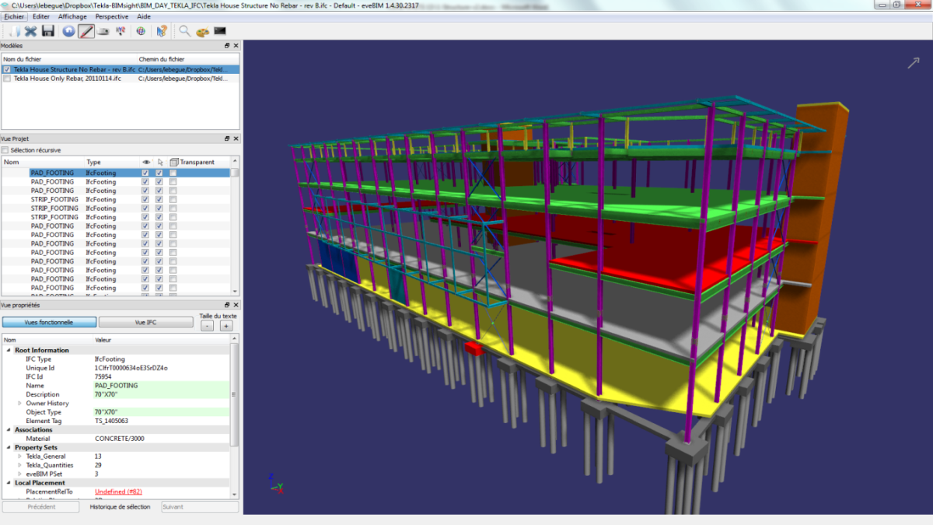
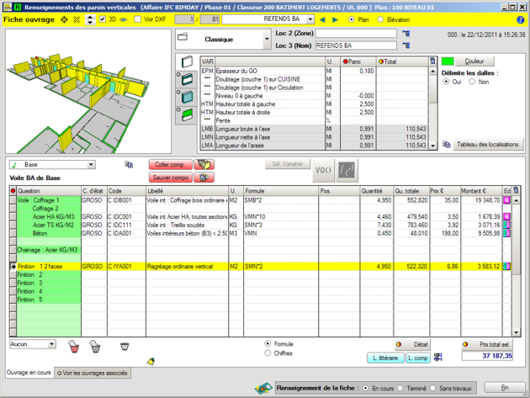
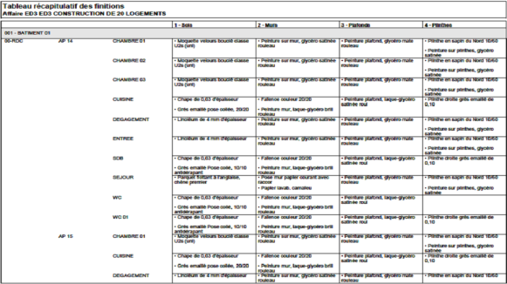
COMMENT ?
Des exemples : http://www.unit.eu/
Travail sur structure
sous TEKLA
Travail sur les cloisons
par Economiste.
Tableau des
finitions ∈IFC

Slide 15
COMMENT ?
L’industrie bouge sérieusement : CERIB, CSTB, Bouyghes, St Gobain,
NOVABUILD, plateforme CLARTE, LAVAL VIRTUAL…
Dans notre belle académie de Nantes :
un groupe de 3 IA-IPR en pointe sur le thème ;
une oreille attentive de M. le Recteur …
des projets avec l’industrie locale et des sociétés informatiques ;
des groupes de profs (initiés -> intéressés) ;
des projets de formation collaborative (campus);
Sources : objectif-BIM.com, eduscol BIM, Le moniteur Cahier 5763,
ERA n’est pas bien représenté / autres BTS .
INEVITABLEMENT : on sERA impacté.
Beaucoup mieux si on précède !
Merci. Bon courage.
didier.robin@ac-nantes.fr
Notes:
FIN

